Slide 1
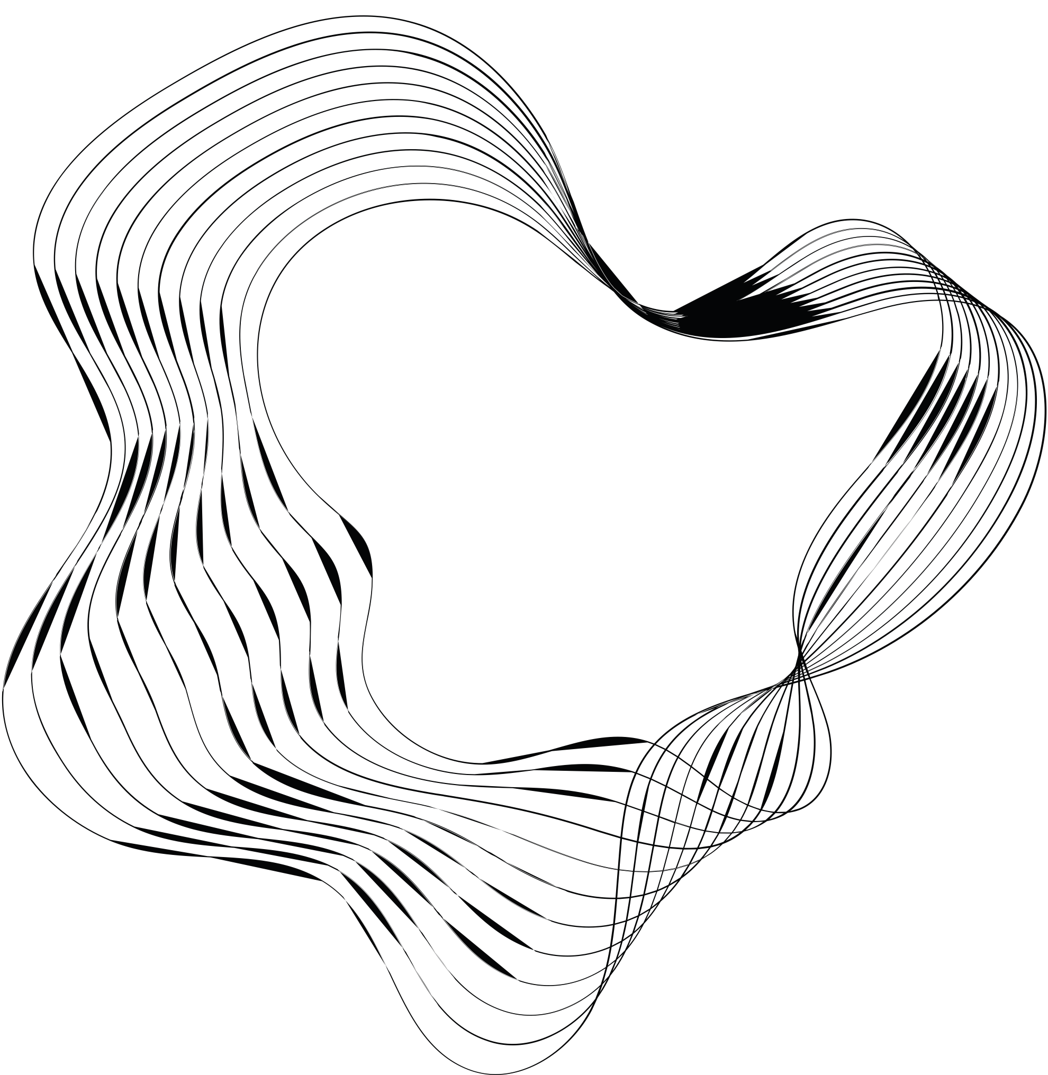

Adatelemzés mélytanulási módszerekkel
Karakterfelismerés
Dukát Nándor, Gaszner Ádám

Slide 2
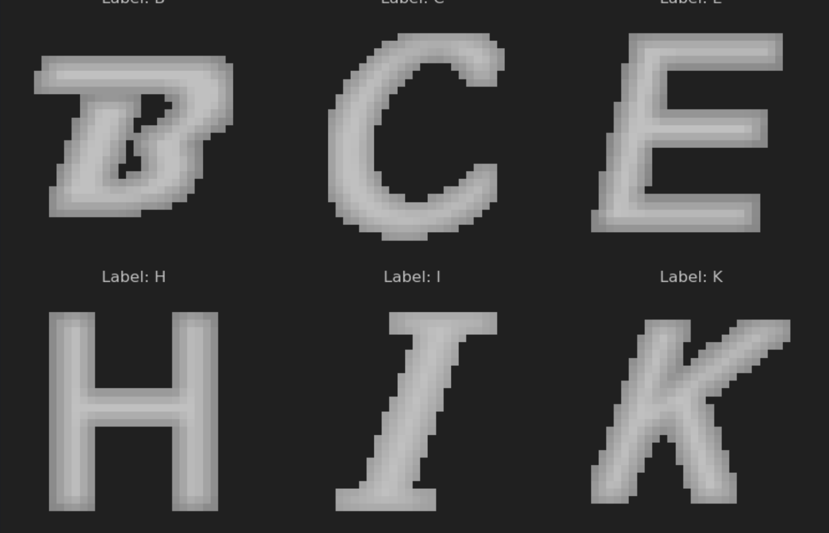
Adatelőkészítés
cv2
Méretcsökkentés
Normalizálás
Gauss Blur

Slide 3
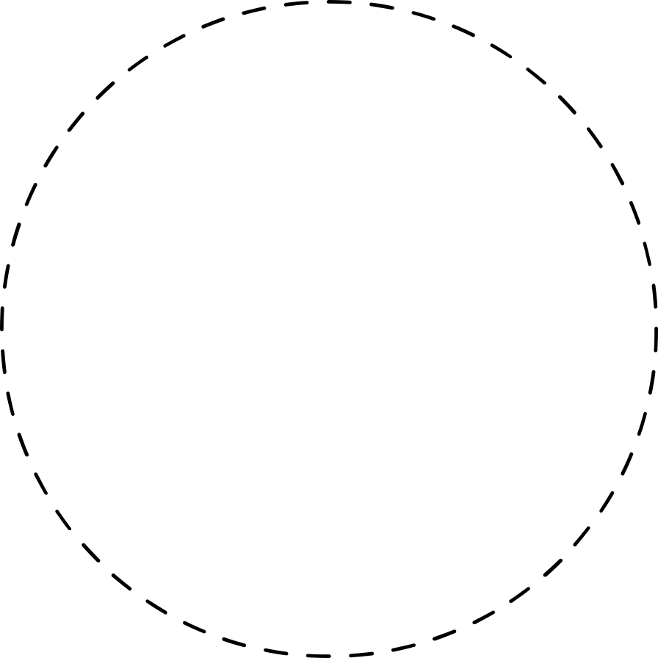
Neurális háló
Konvolúciós réteg
BatchNormalization
Polling
3 réteg 32, 64 és 128 szűrővel. ReLU aktivációs függvény. “Valid” padding.
Kimenet normalizálása a tanulás gyorsítása és a túlilleszkedés csökkentése érdekében.
Mátrix dimenziójának a csökkentése a legfontosabb jellemzők kinyerésével
Teljesen összekapcsolt rétegek
Flatten: egydimenziós vektorrá alakítás Dense: teljesen összekötött réteg (ReLU) Dropout: túlillesztés védelem
Dense: output (softmax)

Slide 4
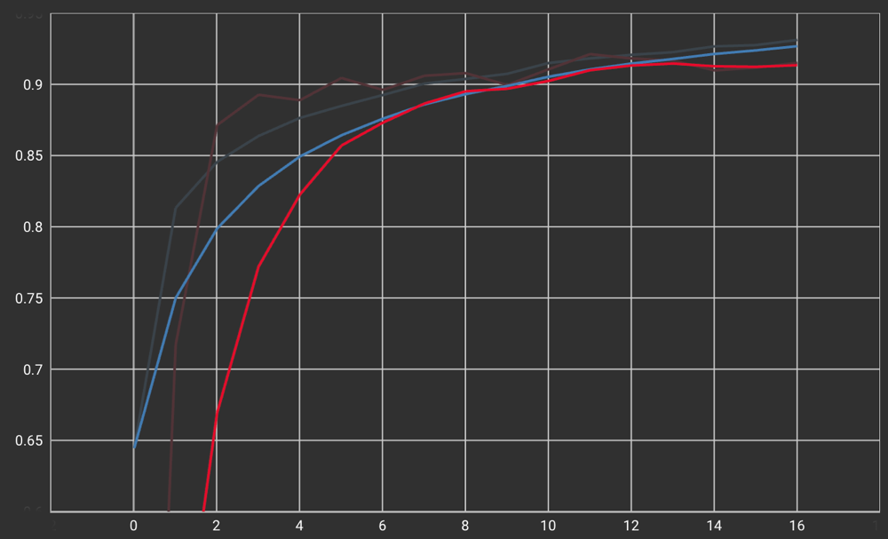
Modell tanítása
train-test-split (90-10)
50 epoch
256 batch size
EarlyStopping

Slide 5
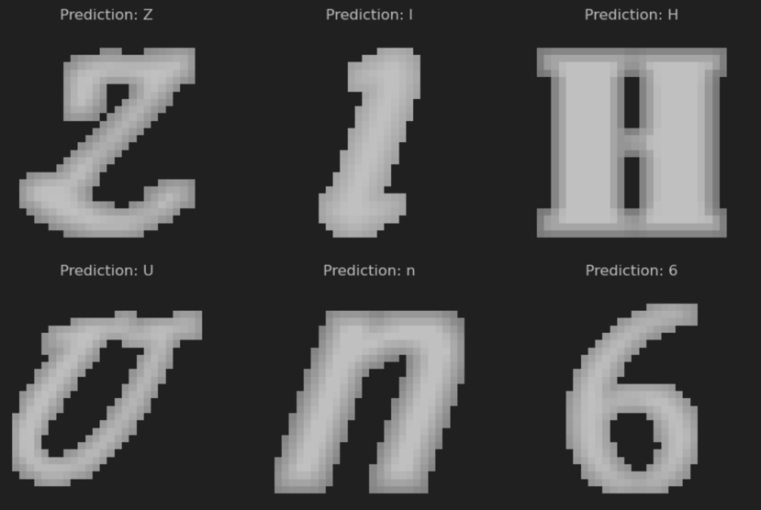
Eredmények
92,5% validációs halmaz
82,2% teszt halmaz
78,1% F1 score
Alul tanulás

